Slide 1
6.1 相对论的实验基础

Slide 2
（1）参考系
惯性参考系
在惯性参考系中，不受力的物体会保持相对静止或匀速直线运动状态，其时间是均匀流逝的，空间是均匀和各向同性的。在这样的参考系内，描述运动的方程有着最简单的形式。
如果S为一惯性系，则任何对于S作等速直线运动的参考系S‘都是惯性系，
所有惯性系都是等效（等价）的，其物理规律与运动方程形式都是一致的。
一个参考系是不是惯性系要通过实验确定。
惯性系有个特性：两个惯性系之间的相对速度必是常数；相对于一个惯性系，任何非惯性参考系（非惯性系）必定呈加速度运动。
非惯性参考系
相对某惯性参考系做非匀速直线运动的参考系
地球有自转和公转，在地球上所观察到的各种力学现象，实际（精确）上是非惯性系中的力学问题。

Slide 3
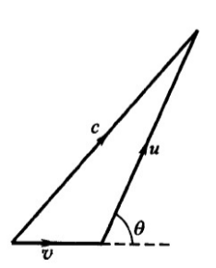
（2）惯性参考系的速度矢量合成
惯性参考系1中物体移动的速度
惯性参考系2相对于惯性参考系1运动的速度
惯性参考系2中观察到的物体移动的速度

Slide 4

（3）电动力学与参考系

Slide 5
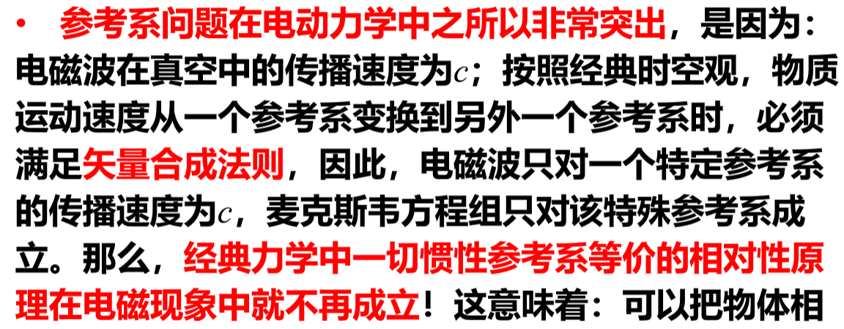

（3）电动力学与参考系

Slide 6

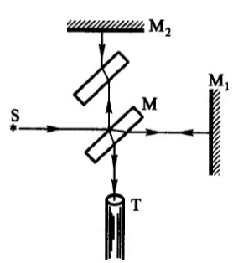
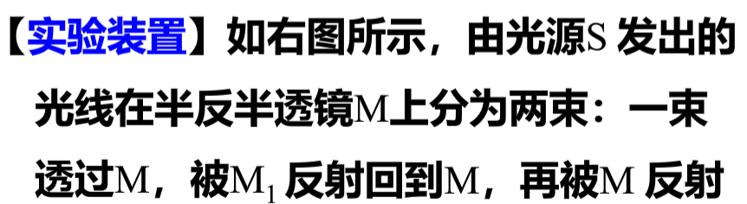





（4）相对论的实验基础

Slide 7



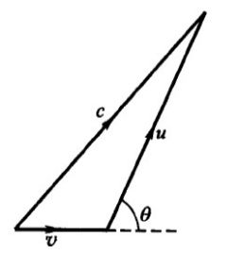


（4）相对论的实验基础

Slide 8

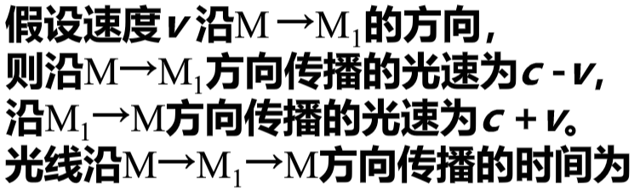
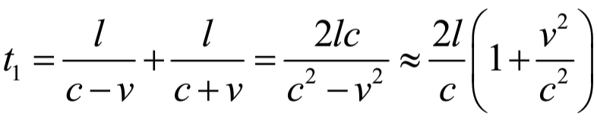
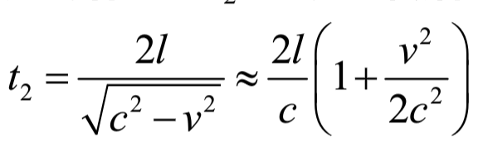
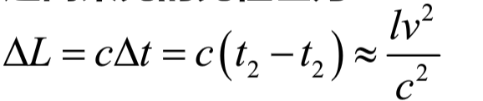
（4）相对论的实验基础

Slide 9
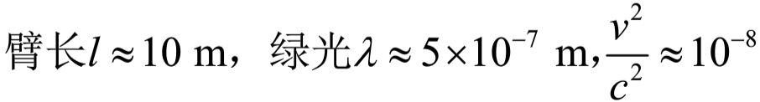


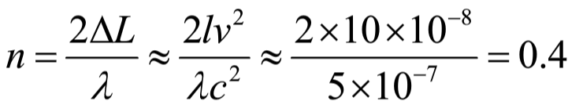
（4）相对论的实验基础

Slide 10


（4）相对论的实验基础

